Slide 1
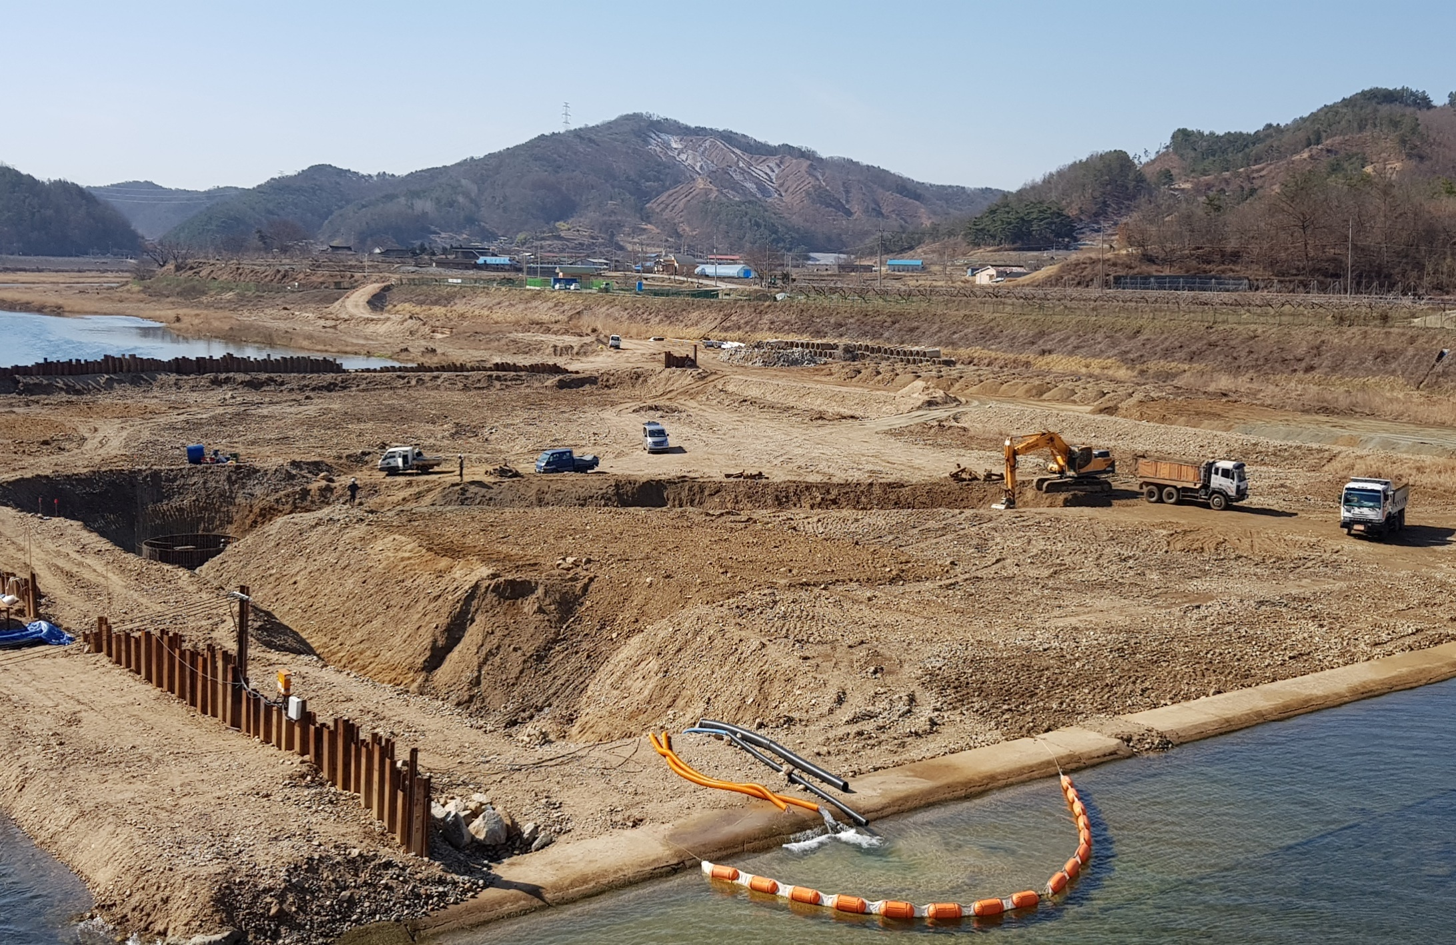
상 수 도 사 업 소

Slide 2
5-1. 영동정수장 여과지 보수공사 추진
4. 1. ~ 4. 30. / 660백만원 / 여과지 유공블럭 설치 등
5-2. 지방상수도 배수지 및 침전지 청소
4. 1. ~ 4. 30. / 36백만원 / 궁촌정수장 외 6개소
5-3. 영동취수장 집수매거 정비 및 증설 사업추진
4. 1. ~ 4. 30. / 2,000백만원 / 스크린관 부설 및 여재 포설

Slide 3
5-4. 상수도 공사 추진
구 분 | 위 치 | 사업량 | 사업비 (백만원) | 내 용 | 비 고
계 | 10건 | ` | 1,860
용산면 지방상수도 노후관 교체공사 | 구촌리 | L=0.6km | 131 | 관로매설
황간면 지방상수도 확장사업 | 노근리 | L=1.0km | 130 | 관로매설
상촌면 지방상수도 확장사업 | 교동리 | L=1.0km | 138 | 관로매설
황간면 지방상수도 확장사업 | 용암1리 | L=3.0km | 260 | 관로매설
양강면 지방상수도 확장사업 | 산막1리 | L=3.0km | 388 | 관로매설
황간면 지방상수도 확관공사 | 신흥리 | L=1.0km | 167 | 관로매설

Slide 4
구 분 | 위 치 | 사업량 | 사업비 (백만원) | 내 용 | 비 고
상촌면 낙후지역먹는물 수질개선사업 | 상고자리 | L=2.0km | 203 | 관로매설
학산면 낙후지역먹는물 수질개선사업 | 학산면 봉소리 | L=3.5km | 353 | 관로매설
상수원 보호구역 내 CCTV 설치 | 양강면 일원 | 10개소 | 60 | 관로매설
소규모수도시설 2분기 수질검사 | 영동읍 외 10개면 | 178개소 | 30 | 용역추진
5-5. 지방상수도, 마을상수도 관리자 건강진단
4. 1. ~ 4. 30. / 220명 / 영동군보건소 / 장티푸스 등 3종 검사
▣ 이달의 중점 홍보 사항
상반기 상수도요금 체납액 일제 징수 및 자진납부 안내

